Slide 1
Р Е Д К И Е генетические заболевания
Подготовила: студентка 5 курса
I медицинского факультета 1 группы
Лола Наталия

Slide 2
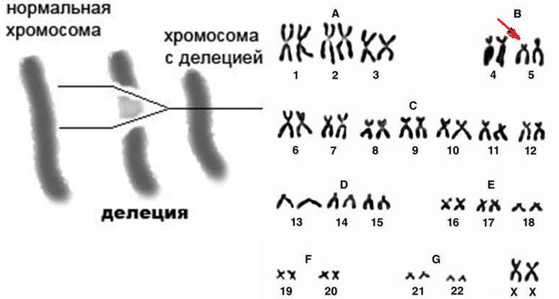
Синдром кошачьего крика или синдром Лежена
Вероятность возникновения 1 к 50 тысячам. Редкое генетическое заболевание, спровоцированное отсутствием короткого плеча пятой хромосомы.

Slide 3
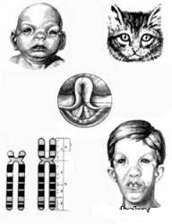
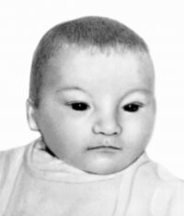
Синдром кошачьего крика или синдром Лежена
Гортань у рожденных с таким синдромом детей имеет специфическое анатомическое строение, по причине которого плач новорожденного напоминает кошачье мяуканье.

Slide 4
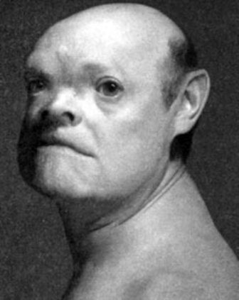
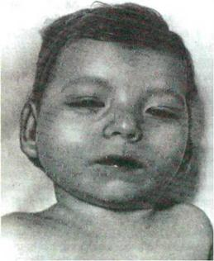
Синдром кошачьего крика или синдром Лежена
Типичные проявления болезни :
характерный плач ребенка;
изменение формы головы;
характерная форма глаз и ушных раковин;
недоразвитие нижней челюсти;
низкий вес тела;
дефекты развития пальцев;
косолапость.

Slide 5
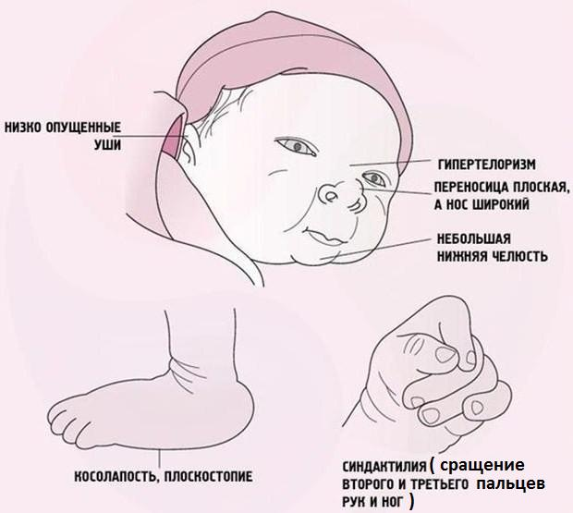

Slide 6
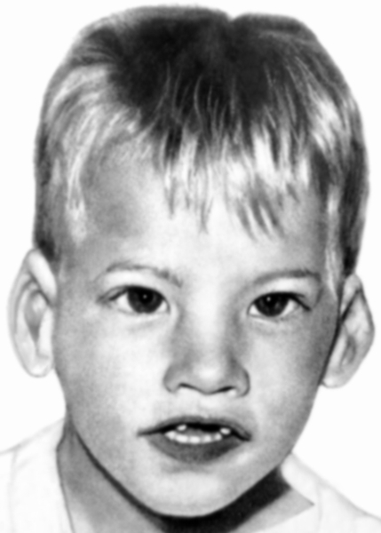
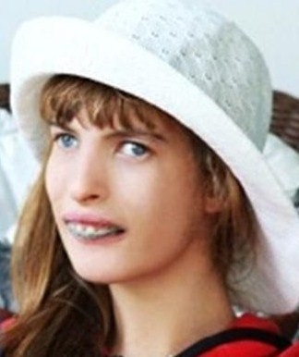
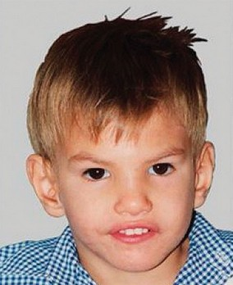
Синдром кошачьего крика или синдром Лежена
Сопутствующие заболевания :
Врожденные пороки сердца
Пониженный мышечный тонус
Нарушение координации движений
Запоры
Проблемы со зрением
Грыжи

Slide 7
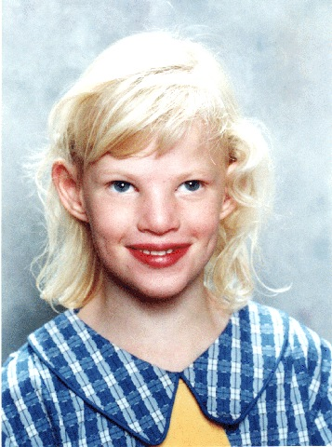
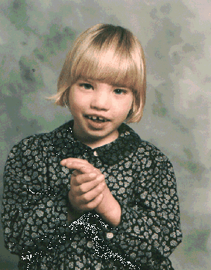
Синдром кошачьего крика или синдром Лежена
Специфического лечения данного заболевания в настоящее время не существует.

Slide 8
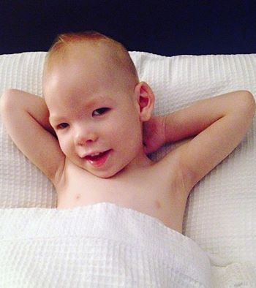
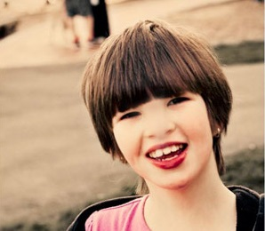
Синдром кошачьего крика или синдром Лежена
У пациентов есть небольшие шансы дожить до взрослого возраста. Однако случаи, когда больные умирали в возрасте 40 – 50 лет, единичны. Менее 5% детей доживает до 18 – 25 лет.

Slide 9
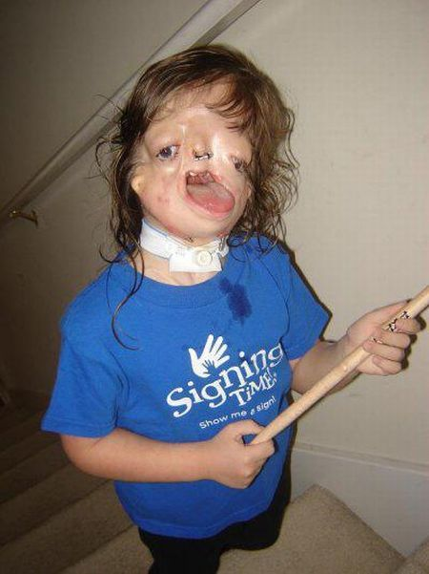
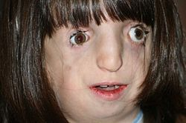
Синдром Тричера - Коллинза
Заболевание, характеризующееся черепно-лицевой деформацией. Встречается у 1 из 50 000 младенцев.
Типичные клинические признаки:
грубый дефект лицевой части черепа,
косоглазие, колобомы век;
размер рта, подбородка и ушей существенно меньше нормы. В некоторых случаях — ослабление слуха.

Slide 10
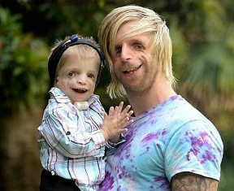
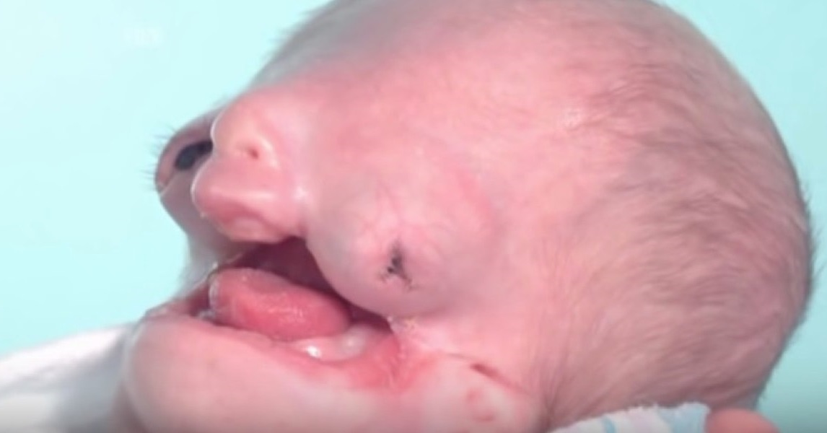
Синдром Тричера - Коллинза
Причиной заболевания является, чаще всего, мутация в гене TCOF1, приводящая к гаплонедостаточности.
Экспрессивность может быть от умеренной до выраженной, потому тяжесть дефекта отлична у разных пациентов — от почти незаметных признаков до крайне тяжёлых форм.

Slide 11
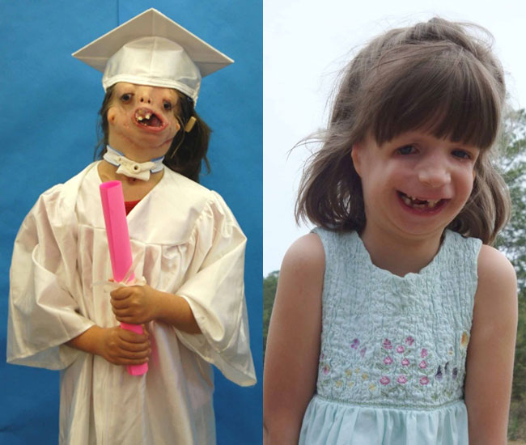
Синдром Тричера - Коллинза

Slide 12

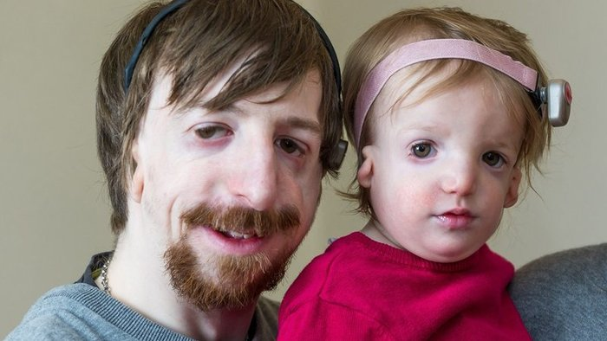
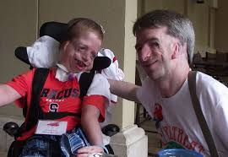
Синдром Тричера - Коллинза

Slide 13

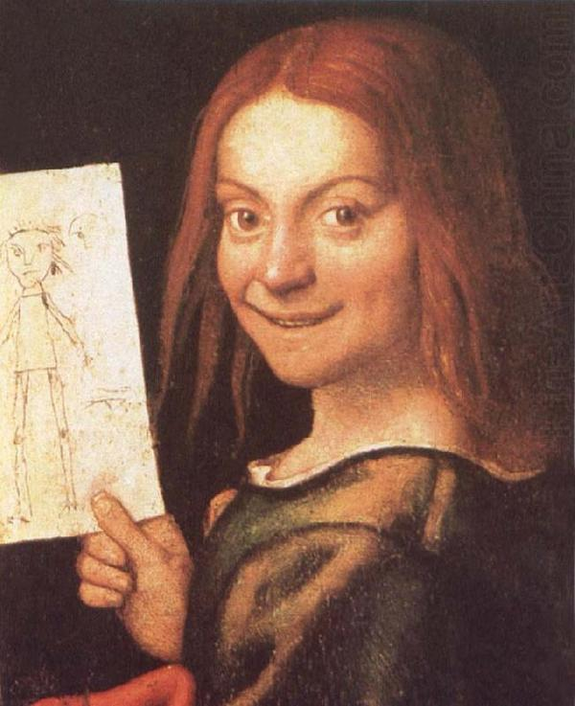
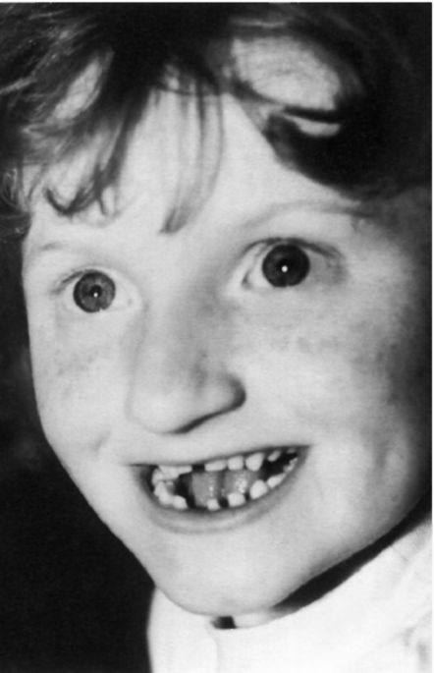
СИНДРОМ СЧАСТЛИВОЙ МАРИОНЕТКИ ИЛИ СИНДРОМ АНГЕЛЬМАНА
Это генетическое заболевание, обусловленное потерей нормальных материнских копий генов в определенной области 15 хромосомы. Чаще всего это происходит путем делеции сегмента этой хромосомы.

Slide 14
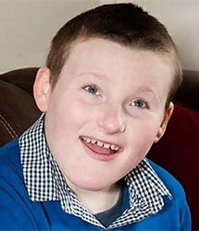
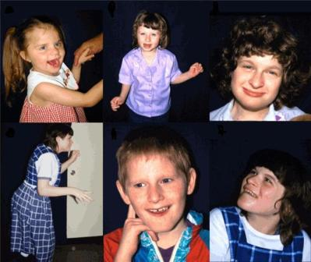
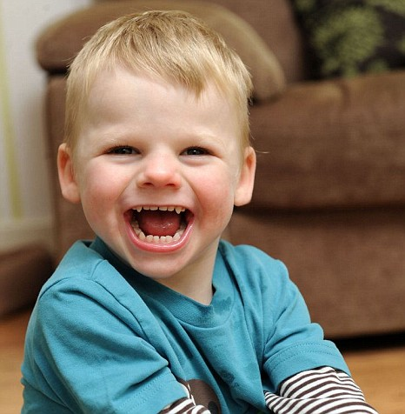
СИНДРОМ СЧАСТЛИВОЙ МАРИОНЕТКИ ИЛИ СИНДРОМ АНГЕЛЬМАНА
Характеризуется интеллектуальной и физической задержкой развития, нарушениями сна, приступами судорог, резкими движениями (особенно рукоплескания), частым беспричинным смехом или улыбкой и, как правило, больные СА люди, выглядят очень счастливыми.
При ходьбе ноги плохо гнутся, напоминая походку марионетки, что обусловило название синдрома

Slide 15
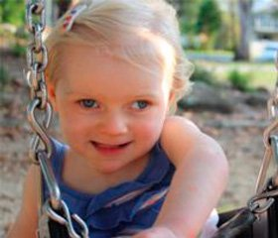
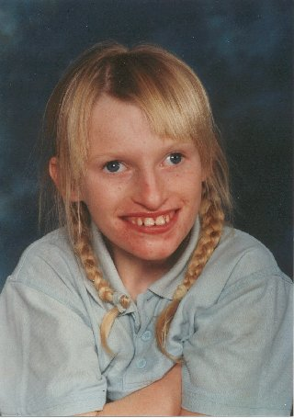
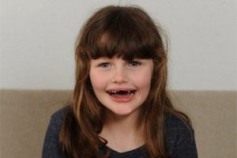
СИНДРОМ СЧАСТЛИВОЙ МАРИОНЕТКИ ИЛИ СИНДРОМ АНГЕЛЬМАНА
Клинические характеристики:
тяжелая функциональная задержка развития;
нарушение речевых функций;
расстройство моторных функций ;
поведенческие отклонения;
непропорциональное увеличение окружности головы;
косоглазие;
нарушение контроля над движениями языка;
подняты, согнуты во время шествия руки;
выдвинута нижняя челюсть;
широкий рот, широкий интервал между зубами;
нарушение сна;
частые слюнотечения, высунутый язык.

Slide 16
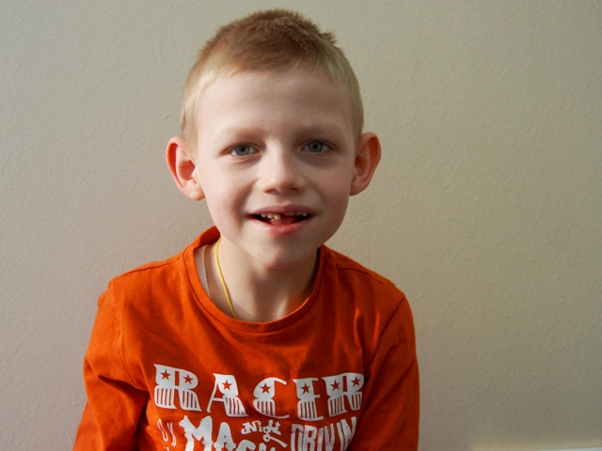
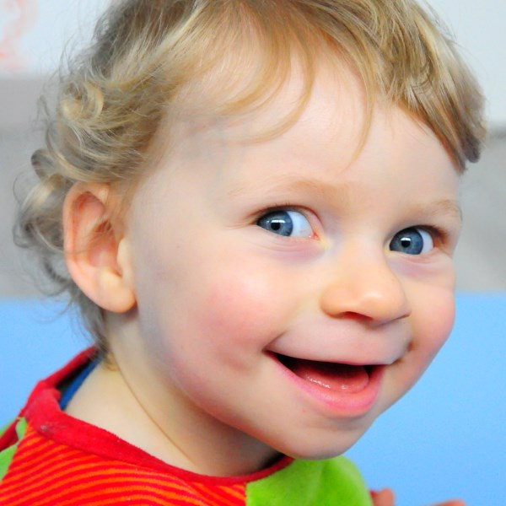
СИНДРОМ СЧАСТЛИВОЙ МАРИОНЕТКИ ИЛИ СИНДРОМ АНГЕЛЬМАНА
Тяжесть симптомов, возникающих при синдроме Ангельмана, отличаются в каждом конкретном случае. Некоторые люди, с легкой формой синдрома Ангельмана, имеют большой словарный запас и высокую степень самоконтроля. Однако ходьба и использования простых языковых знаков может пострадать значительно сильнее.

Slide 17
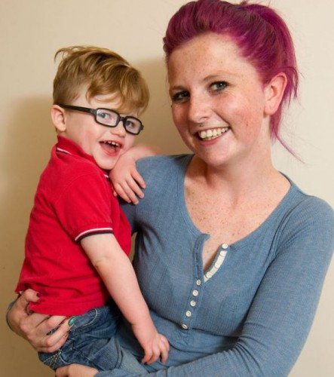
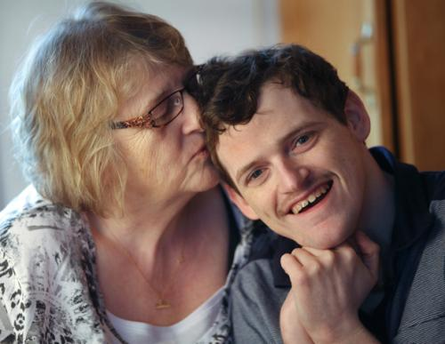
СИНДРОМ СЧАСТЛИВОЙ МАРИОНЕТКИ ИЛИ СИНДРОМ АНГЕЛЬМАНА
Общее состояние здоровья больных достаточно хорошее, продолжительность жизни - средняя.

